Slide 1


FORUM KONSULTASI PUBLIK
RANCANGAN AWAL RKPD KABUPATEN BULELENG TAHUN 2020
DIRANGKAIKAN DENGAN PEMBUKAAN MUSRENBANG RKPD DI KECAMATAN TAHUN 2019
PENINGKATAN KUALITAS SUMBER DAYA MANUSIA (SDM)
GUNA PERCEPATAN PEMBANGUNAN EKONOMI INKLUSIF
BERBASIS PERTANIAN DAN PENANGGULANGAN KEMISKINAN
PEMERINTAH KABUPATEN BULELENG
BADAN PERENCANAAN PEMBANGUNAN DAERAH, PENELITIAN DAN PENGEMBANGAN
Banyualit, 11 Februari 2019

Slide 2
PEMERINTAH KABUPATEN BULELENG
FORUM KONSULTASI PUBLIK
RANCANGAN AWAL RKPD KABUPATEN BULELENG TAHUN 2020
Disampaikan Oleh:
Kepala Bappeda Litbang Kabupaten Buleleng

Slide 3
OUTLINE PENYAJIAN
2
3
1
KAIDAH PENYUSUNAN RKPD KABUPATEN BULELENG TAHUN 2020
KONDISI MAKRO KABUPATEN BULELENG
TEMA, PRIORITAS PEMBANGUNAN RKPD KABUPATEN BULELENG TAHUN 2020

Slide 4
KAIDAH PENYUSUNAN RANCANGAN AWAL RKPD KABUPATEN BULELENG TAHUN 2020
Bagian 1

Slide 5
KAIDAH PENYUSUNAN RANCANGAN AWAL RKPD TAHUN 2020
RKPD Kabupaten Buleleng Tahun 2020 merupakan:
mengacu pada
Dokumen perencanaan 1 tahun
Tahun ketiga dari RPJMD Kabupaten Buleleng Tahun 2017-2022
Output dari top dan bottom up planning/ partisipatif
Visi Misi Bupati dan Wakil Bupati Periode 2017-2022
2. RPJPD Kab. Buleleng Tahun 2005-2025
3. RPJMD Kabupaten Buleleng Tahun 2017-2022
4. Prioritas dan Tema RKP Tahun 2020
5. Arah Kebijakan Pembangunan Provinsi Bali Tahun 2020

Slide 6
LATAR BELAKANG
Materi yang dibahas adalah Rancangan Awal RKPD Kabupaten Buleleng Tahun 2020 yang berisikan rumusan sementara tentang:
a. Prioritas dan sasaran pembangunan
b. Program prioritas
2. Dilaksanakan dalam rangka mengapresiasi masukan dan saran stakeholders terhadap Rancangan Awal RKPD Kabupaten Buleleng Tahun 2020 dengan pendekatan partisipatif dan teknokratik

Slide 7
DASAR HUKUM
UNDANG-UNDANG NO. 25 TAHUN 2004
TENTANG SISTEM PERENCANAAN PEMBANGUNAN NASIONAL
PERATURAN PEMERINTAH NOMOR 8 TAHUN 2008
TENTANG TAHAPAN, TATA CARA PENYUSUNAN,PENGENDALIAN DAN EVALUASI PELAKSANAAN RENCANA PEMBANGUNAN DAERAH
PERATURAN MENTERI DALAM NEGERI NOMOR 86 TAHUN 2017
TENTANG TATA CARA PERENCANAAN, PENGENDALIAN DAN EVALUASI PEMBANGUNAN DAERAH, TATA CARA EVALUASI RANCANGAN PERATURAN DAERAH TENTANG RPJPD DAN RPJMD, SERTA TATA CARA PERUBAHAN RPJPD, RPJMD, DAN RKPD
jangka
menengah
jangka panjang
tahunan
RPJPD Kab. Buleleng
2005-2025
RPJMD Kab. Buleleng
2017-2022
RKPD Kab. Buleleng
2020

Slide 8
TUJUAN KONSULTASI PUBLIK
Menjaring aspirasi dan harapan stakeholders terhadap prioritas dan sasaran pembangunan pada tahun yang direncanakan
Merumuskan masukan dan saran terhadap Rancangan Awal RKPD Kabupaten Buleleng Tahun 2020 yang akan menjadi pedoman dalam penyusunan rancangan Renja Perangkat Daerah

Slide 9
OUTPUT KONSULTASI PUBLIK
Masukan dan saran dari stakeholders
Berita Acara hasil konsultasi publik
Pedoman bagi Perangkat Daerah dalam menyusun Renja tahun 2020

Slide 10
TAHAPAN PENYUSUNAN RKPD KABUPATEN BULELENG TAHUN 2020
Persiapan
Rancangan Awal RKPD Kabupaten Buleleng Tahun 2020
Penyusunan Rancangan RKPD Kabupaten Buleleng Tahun 2020
Musrenbang RKPD Kabupaten Buleleng Tahun 2020
Perumusan Rancangan Akhir RKPD Kabupaten Buleleng Tahun 2020
Penetapan RKPD Kabupaten Buleleng Tahun 2020
Pengesahan Renja Perangkat Daerah

Slide 11
KONDISI MAKRO KABUPATEN BULELENG
Bagian 2

Slide 12
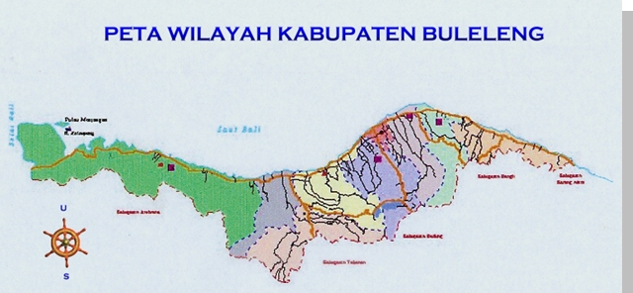
ASPEK WILAYAH DAN DEMOGRAFI
LUAS WILAYAH:
1.365,88 km²
(24,25 % dari
Provinsi Bali)
TERDIRI DARI:
9 Wilayah Kecamatan
129 Desa
19 Kelurahan
169 Desa Pakraman
JUMLAH PENDUDUK TAHUN 2018:
818,289 jiwa
(657,200 Jiwa/ BPS)
(Sumber: Data Server Kependudukan)

Slide 13
LAJU PERTUMBUHAN EKONOMI
(Sumber: BPS Kab. Buleleng)
Laju Pertumbuhan Ekonomi Kab. Buleleng senantiasa berada di atas pertumbuhan ekonomi Nasional, namun perlu kiranya melakukan upaya-upaya optimal dalam rangka mempertahankan serta menekan perlambatan pertumbuhan ekonomi pada masa mendatang

Slide 14
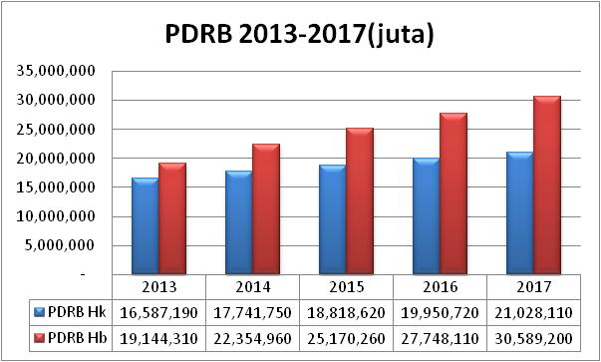
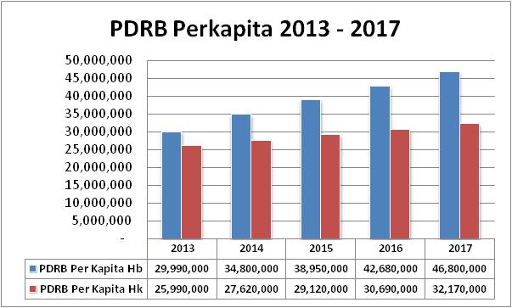
PDRB dan PDRB Perkapita 2013-2017
(Sumber: BPS Kab. Buleleng)

Slide 15
INFLASI KOTA SINGARAJA
(Sumber: BPS Kab. Buleleng)
Sampai dengan bulan Desember 2018, tingkat inflasi Kota Singaraja sebesar 1,88%, lebih rendah daripada kota Denpasar (3,40%), dan dari Nasional (3,13%). Inflasi Kota Singaraja pada tahun 2018 dipengaruhi kenaikan indeks pada kelompok Makanan, Sandang, Makanan Jadi, Pendidikan serta Kelompok Perumahan.

Slide 16
PDRB (ATAS DASAR HARGA BERLAKU) TAHUN 2017
Persentase (%)
(Sumber: BPS Kab. Buleleng)
Sektor Pertanian dalam arti luas merupakan penyumbang PDRB terbesar. Sektor ini akan menjadi fokus Pembangunan Daerah di Kabupaten Buleleng sesuai dengan RPJMD Tahun 2017-2022.

Slide 17
GINI RATIO
(Sumber: BPS Kab. Buleleng)
Gini Ratio Kab. Buleleng tahun 2017 sebesar 0,310 berada pada tingkat ketimpangan rendah atau <0,4. Upaya optimal pelaksanaan program dan kegiatan guna mengurangi tingkat ketimpangan pendapatan masyarakat akan terus diupayakan ke depannya.

Slide 18
INDEKS PEMBANGUNAN MANUSIA
(Sumber: BPS Kab. Buleleng)
IPM Kabupaten Buleleng termasuk pada kategori IPM tinggi (>70) dengan laju pertumbuhan sebesar 0,46 pada kurun waktu 2016-2017. Upaya peningkatan AHH, RLS, HLS, dan Pengeluaran Per Kapita akan terus diupayakan secara sistematis dan berkelanjutan.

Slide 19
PEMBENTUK IPM BULELENG (1)
ANGKA HARAPAN HIDUP saat lahir (tahun)
HARAPAN LAMA SEKOLAH
(tahun)
(Sumber: BPS Kab. Buleleng)
(Sumber: BPS Kab. Buleleng)

Slide 20
PEMBENTUK IPM BULELENG (2)
RATA-RATA LAMA SEKOLAH (tahun)
PENGELUARAN PER KAPITA
(ribu rupiah/orang/tahun)
(Sumber: BPS Kab. Buleleng)
(Sumber: BPS Kab. Buleleng)

Slide 21
JUMLAH PENDUDUK MISKIN
(RIBU JIWA)
(Sumber: BPS Kab. Buleleng)

Slide 22
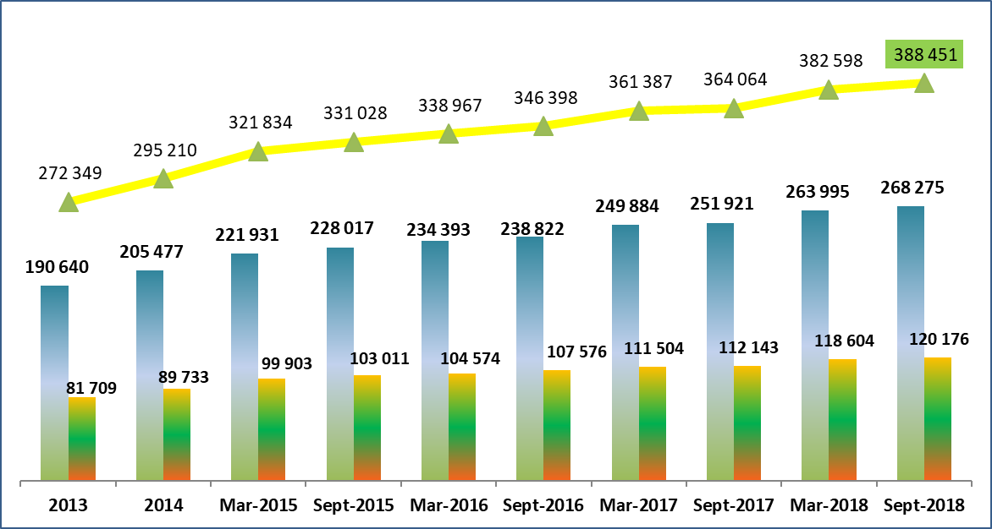
GARIS KEMISKINAN
GARIS KEMISKINAN
(Sumber: BPS Kab. Buleleng)

Slide 23
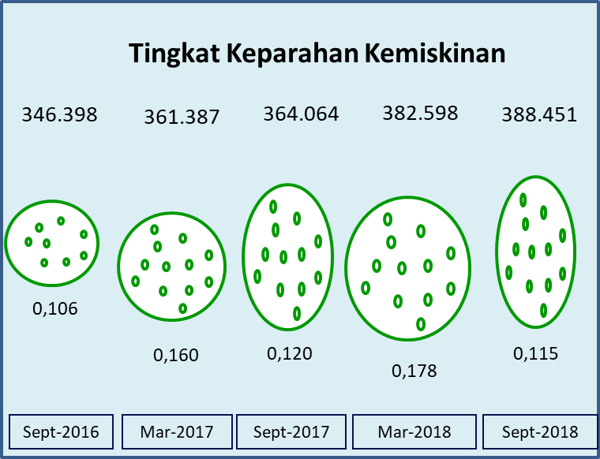
TINGKAT KEDALAMAN DAN KEPARAHAN KEMISKINAN
Konsep yang dipakai BPS adalah kemampuan memenuhi kebutuhan dasar (basic needs approach) “Kemiskinan dipandang sebagai ketidakmampuan dari sisi ekonomi untuk memenuhi kebutuhan dasar makanan dan bukan makanan (diukur dari sisi pengeluaran)”
Penduduk miskin adalah penduduk yang memiliki pengeluaran per kapita perbulan lebih kecil dari Garis Kemiskinan.
346.398
361.387
364.064
382.598
388.451
0,517
0,530
0,551
0,682
0,685
Sept-2016
Mar-2017
Sept-2017
Mar-2018
Sept-2018
Mencerminkan Variasi pengeluaran di antara penduduk miskin
Nilai P2 yang semakin kecil menunjukkan kualitas kemiskinan yang lebih baik
Tingkat Kedalaman Kemiskinan (P1) mencerminkan jarak rata-rata pengeluaran penduduk miskin terhadap Garis Kemiskinan.
Jarak yang semakin dekat menunjukkan kualitas kemiskinan yang lebih baik.
Tingkat Keparahan Kemiskinan (P2)
BAPPEDA LITBANG KABUPATEN BULELENG

Slide 24
TEMA, PRIORITAS PEMBANGUNAN KABUPATEN BULELENG TAHUN 2020
Bagian 3

Slide 25
VISI
“TERWUJUDNYA MASYARAKAT BULELENG YANG MANDIRI, SEJAHTERA, DAN BERDAYA SAING BERLANDASKAN TRI HITA KARANA”
Mandiri
Kemampuan Pemerintah Daerah bersama masyarakat Buleleng mengelola pembangunan daerah
Sejahtera
Terpenuhinya hak dasar masyarakat untuk kehidupan yang berkualitas.
Berdaya Saing
Kemampuan daerah dalam mengatasi tantangan dengan memanfaatkan potensi dan keunggulan komparatif dan kompetitif untuk peningkatan nilai tambah daerah.
Berlandaskan Tri Hita Karana
Berlandaskan hubungan yang harmonis antara manusia dengan Tuhan, manusia dengan lingkungan alam dan isinya, dan manusia dengan manusia.

Slide 26
MISI
MISI 1
Memantapkan Pembangunan Ekonomi untuk Mewujudkan Pertumbuhan Ekonomi yang Inklusif
MISI 2
Pengembangan Ekonomi Kerakyatan yang Berbasis pada Produk Unggulan Daerah
MISI 3
Meningkatkan Kualitas Sumber Daya Manusia yang Profesional, Berbudaya dan Berintegritas
MISI 4
Memantapkan Partisipasi Pemangku Kepentingan dalam Pembangunan
Meningkatkan Kuantitas dan Kualitas Infrastruktur Daerah untuk Pemenuhan Pelayanan Publik
MISI 5
MISI 6
Mewujudkan Pembangunan Buleleng yang Berbudaya dan Berkelanjutan (Sustainable Development)

Slide 27
TEMA & PRIORITAS RKP
TAHUN 2020
TEMA
PRIORITAS
PENINGKATAN SUMBER DAYA MANUSIA (SDM) UNTUK PERTUMBUHAN BERKUALITAS
Pembangunan Infrastruktur
Pembangunan Politik, Hukum, Pertahanan, dan Keamanan
Pembangunan Manusia
Pembangunan Ekonomi
Pembangunan Kewilayahan

Slide 28
TEMA & PRIORITAS RKPD PROVINSI BALI TAHUN 2020
TEMA
PRIORITAS
PENINGKATAN KUALITAS SUMBER DAYA KRAMA BALI MENUJU PEMERATAAN PEMBANGUNAN DAN KESEJAHTERAAN
Pengurangan Kesenjangan antar Wilayah melalui Pengembangan Infrastruktur dan Pelestarian Lingkungan
Peningkatan Pelayanan Publik melalui Tata Kelola Pemerintahan dan Birokrasi yang Berkualitas
Pembangunan Manusia melalui Peningkatan Pelayanan Dasar
Peningkatan Nilai Tambah Ekonomi melalui Pertanian, Pariwisata, Industri Kreatif, dan Jasa Produktif
Menjaga Ketentraman dan Ketertiban serta Pelestarian Adat, Agama, Tradisi, Seni, dan Budaya

Slide 29
TEMA & PRIORITAS RKPD KABUPATEN BULELENG TAHUN 2020
TEMA
PRIORITAS
PENINGKATAN KUALITAS SUMBER DAYA MANUSIA (SDM) GUNA PERCEPATAN PEMBANGUNAN EKONOMI INKLUSIF BERBASIS PERTANIAN DAN PENANGGULANGAN KEMISKINAN
Pemantapan Pembangunan Infrastruktur
Politik, Hukum, dan Tata Kelola Pemerintahan
Pembangunan Sumber Daya Manusia (SDM) Berkualitas dan Berdaya Saing
Pembangunan Ekonomi dengan Mendorong Sektor Pertanian Dalam Arti Luas
Pembangunan Kewilayahan Berbasis Potensi Wilayah

Slide 30
PENINGKATAN KUALITAS SUMBER DAYA MANUSIA (SDM)
GUNA PERCEPATAN PEMBANGUNAN EKONOMI INKLUSIF BERBASIS PERTANIAN DAN PENANGGULANGAN KEMISKINAN
Pembangunan Perdesaan Berbasis Pertanian & Penanggulangan Kemiskinan
Tanaman Pangan
Program
SKPD Penanggungjawab
Perkebunan
Pertanian dalam
arti luas
Holtikultura
Peternakan
Perikanan
Kelembagaan subak/
kelompok
Profil Desa Miskin Terpilih
Program
SKPD Penanggungjawab
Infrastruktur
Perekonomian
Pasar
Bumdes
Koperasi
LPD
Industri/kerajinan
Infrastruktur
Permukiman
Jalan desa
Program
SKPD Penanggungjawab
Jalan produksi
Jalan usaha tani
Pelayanan air bersih
Sanitasi

Slide 31
SASARAN PEMBANGUNAN KABUPATEN BULELENG TAHUN 2020
No | Indikator Kinerja Daerah | Target Tahun 2020
1 | Pertumbuhan ekonomi (persen) | 6,50
2 | PDRB per kapita (juta rupiah) | 62,398
3 | Penurunan penganggguran (persen) | 1,82
4 | Gini ratio | 0,312
5 | Rata-rata lama sekolah (tahun) | 7,10
6 | Usia harapan hidup (tahun) | 71,33
7 | Pendapatan Daerah Pendapatan Asli Daerah Dana Perimbangan Lain-Lain Pendapatan Daerah yang Sah | Rp. 2.372,3 miliar lebih Rp. 457,3 miliar lebih Rp. 1.403,0 miliar lebih Rp. 512,0 miliar lebih
8 | Belanja Daerah Belanja Tidak Langsung Belanja Langsung | Rp. 2.479,0 miliar lebih Rp. 1.322,7 miliar lebih Rp. 1.156,43 miliar lebih
9 | Pembiayaan Pendapatan Daerah Belanja Daerah | Rp. (106,7 miliar lebih) Rp. 2.372,3 miliar lebih Rp. 2.479,0 miliar lebih

Slide 32
SEKIAN dan
TERIMA KASIH

